Slide 1
Обучение грамоте
«Согласные глухие звуки [т] [т’], отличающиеся по признаку мягкости – твердости. Буквы Т т».

Slide 2

Прозвенел и смолк звонок, Начинается урок!

Slide 3
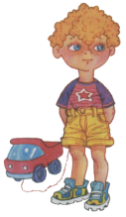
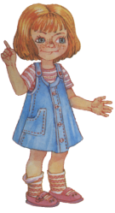
М
А
Д
Ы
Р

Slide 4
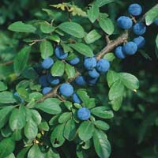
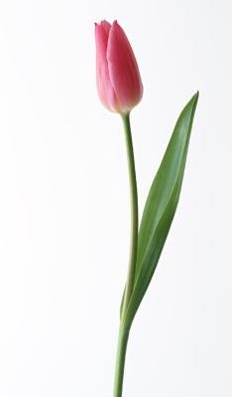
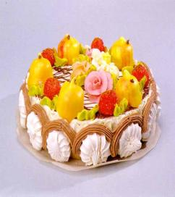
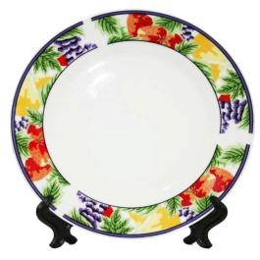

Slide 5
Цель урока:
Т т
Познакомиться с …
Учиться отличать …
Учиться читать …

Slide 6
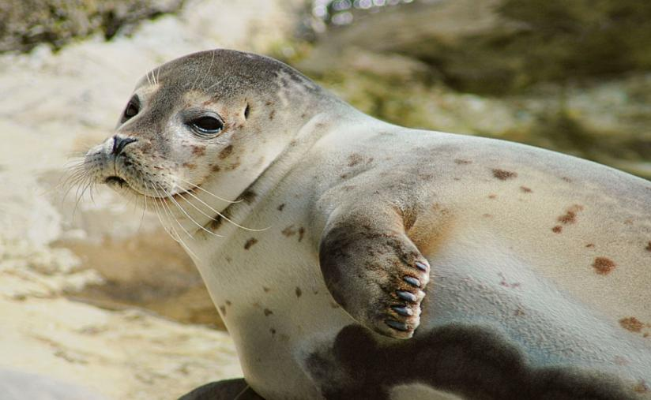
Тюлень

Slide 7
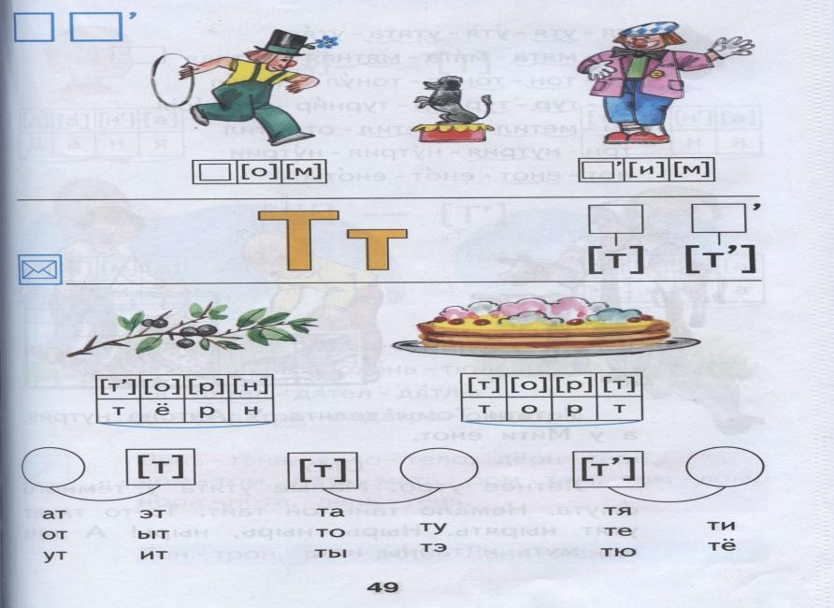

Slide 8
АТ
ОТ
УТ
ЭТ
ИТ
ЕТ
ЁТ
ЮТ
ЯТ
ТА
ТО
ТУ
ТЭ
ТИ
ТЕ
ТЁ
ТЮ
ТЯ
ТЕНЬ
ТОМ
ТОРТ
ТЁРН
ТЮЛЕНЬ
ДЯТЕЛ
НОТА
МАТЬ
ТИМ

Slide 9

Молодцы!
Пусть весь день
у вас будет
хорошее настроение!

Slide 10
Презентацию выполнила учитель начальных классов Арешко Ольга Сергеевна
Ресурсы интернета:
http://flogarden.ru – картинка тёрна;
http://allday.ru – картинка колокольчика;
http://alexmatias.mybb.ru – картинка тарелки;
http://dic.academic.ru – картинка тюленя;

